Slide 1
P11_Inclass Project
15481075 이재근

Slide 2
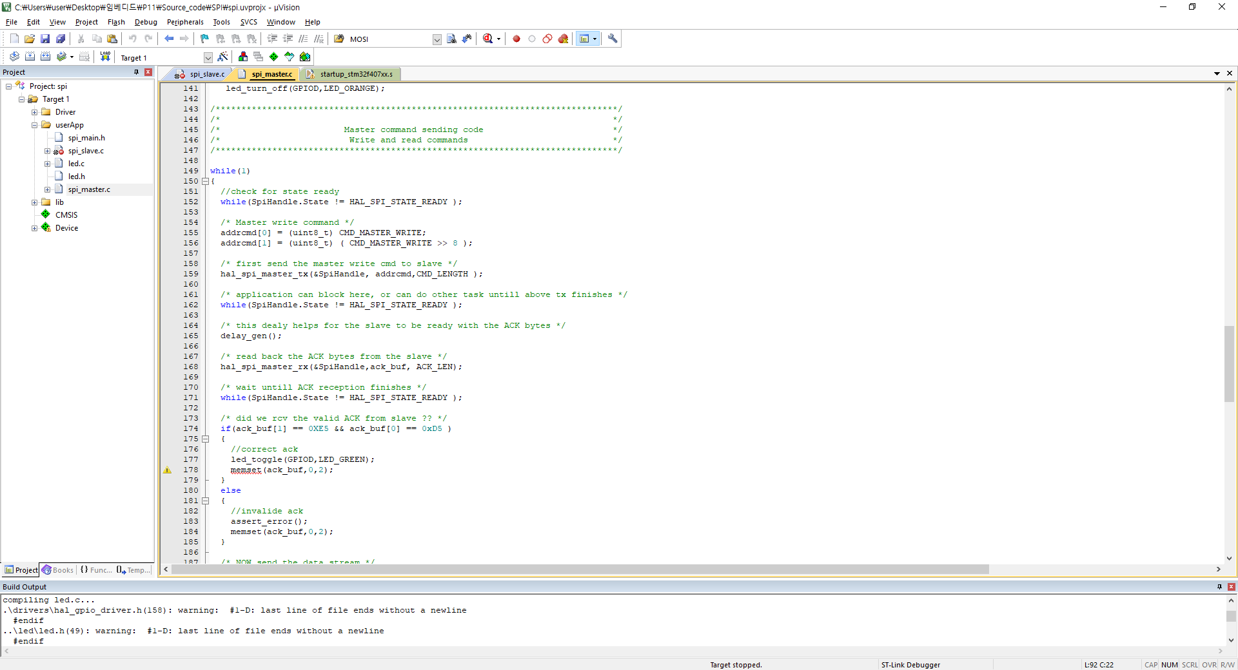
Master write command = 0x5678 on MOSI line
ACK code = 0xE5D5, 2bytes ACK from Slave on Miso line
Master send out data code = 0x0A, 0B, 0C, 0D to Slave on MOSI line
일치하지 않을 경우 에러발생

Slide 3
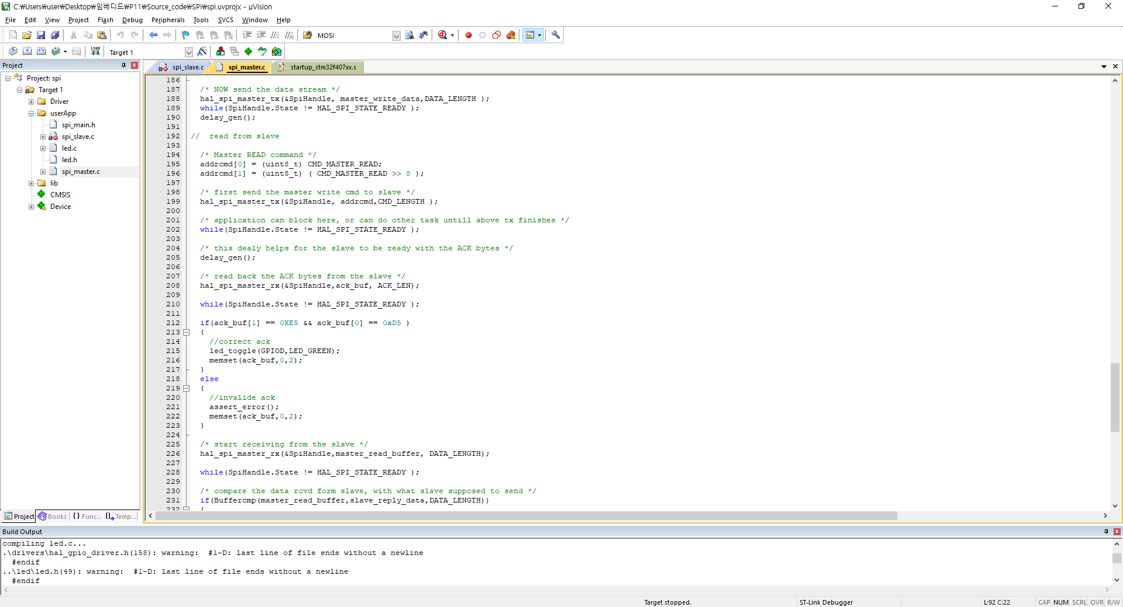
Master read command = 0x1234 on MOSI line
ACK code = 0xE5D5, 2bytes ACK from Slave on Miso line
Slave send out data code =0x55, 0xAA, 0x55, 0xAA to Master on MOSI line
일치하지 않을 경우 에러발생

Slide 4
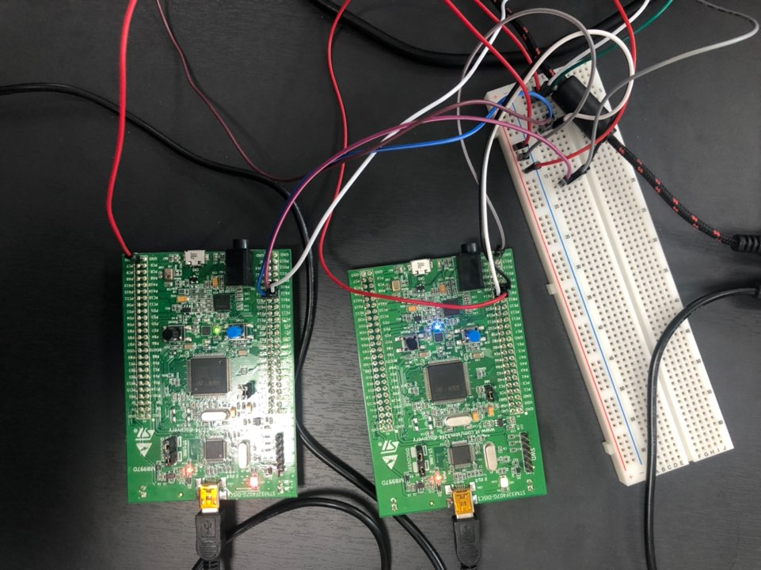
Mirroring
Toggle – 동영상 첨부
MASTER
SLAVE

Slide 5
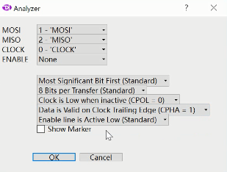
Logic Analyzer Setting
캡쳐내용 – 동영상 첨부

Slide 6
조금만 더 생각하면 빨리 이해하고 해결할 수 있는 In-class 과제 였는데 코드 이해가 잘 안되서 많이 허둥지둥 했던 것 같습니다. 퀴즈에 연연하지 말고 더 많은 것들을 살펴보고 이해할 수 있도록 노력하겠습니다.

Slide 7
Logic Analyzer , LED Toggle - 동영상 첨부

